Slide 1
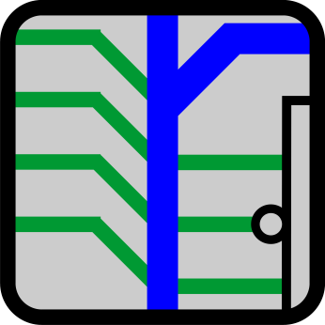
MIT Paměti
Díl I

Slide 2
Mikroprocesorová technika
Téma Paměti
Předmět MIT
Ročník 3
Autor Ing. Leoš Juránek
Datum říjen 2023
10.10.2023

Slide 3
Index
Funkce paměti
Blokové schéma paměti
Zápis a čtení
Vlastnosti pamětí
Metody přístupu k datům v paměti
Závislost na napájecím napětí
Statická paměť SRAM
Dynamická paměť DRAM
ROM
3
next

Slide 4
Zdroje
Statické a dynamické paměti, ROOT.CZ
Práce se synchronními a asynchronními DRAM, ROOT.CZ
Technologie operačních pamětí
Flash paměti – historie a současnost
How RAM Works, howstuffworks.com
How ROM Works, howstuffworks.com
How flash-memory Works, howstuffworks.com
Binární předpona, WIKI.COM
4
previous
next
index

Slide 5
Paměti
Nová kapitola
5
previous
next
index

Slide 6
Funkce paměti
?
Jakou funkci má paměť ?
Paměť se používá k dočasnému nebo trvalému uchování informace
Co rozumíme dočasným a trvalým uchováním informace
Trvalé uložení myslíme uchování dat po odpojení napájecího napětí
K jakému účelu slouží paměť v logických systémech
Uchování obsahu tabulek dekodérů
Paměť programu např. BIOS
Uložení dat z výpočtů k dalšímu zpracování
Nastavení přístrojů (čas v hodinách, oblíbené stanice…)
6
previous
next
index

Slide 7
Funkce paměti
?
Jak uložíme informaci do paměti?
Jaká bude rychlost zápisu a budeme potřebovat speciální zařízení?
Musíme paměť vyjmout ze zařízení pro programování?
Musíme paměť před naplněním smazat a jak?
Jak dlouho může být informace uložena v paměti?
Můžeme obsah paměti měnit i na dálku?
7
previous
next
index

Slide 8
Funkce paměti
Adresa
Paměť
Čtení/zápis
Data
8
previous
next
index

Slide 9
Funkce paměti
Popis
Adresa – určuje paměťové místo, ze které se bude číst nebo se do něj bude zapisovat
Data – obousměrný vstup/výstup informace
Čtení/zápis – vstup určuje, zda se data na datovém vstupu zapisovat nebo zda se budou číst
9
previous
next
index

Slide 10
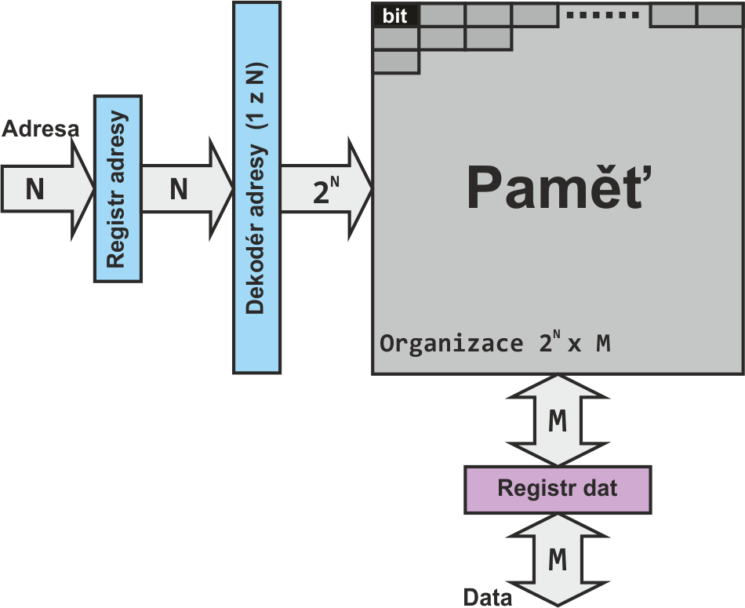
Blokové schéma paměti
10
previous
next
index

Slide 11
Blokové schéma paměti
Popis
Data – obousměrný vstup/výstup informace
Registr adresy uchovává aktuální adresu (N bitová adresa)
Do registru dat se uloží data, která se mají zapsat na aktuální adresu (nebo jsou v něm uložena čtená data) (šířka dat M bitů)
Dekodér adresy 1 z N selektuje podle nastavené binární adresy jednu paměťovou adresu (počet adres 2^{N})
Paměť je místo pro uchování informace (1 bit)
11
previous
next
index

Slide 12
Režimy paměti
Zápis na adresu
Čtení z adresy
Smazání celé paměti
Naprogramování obsahu
12
previous
next
index

Slide 13
Režimy paměti
Zápis na adresu
Nastaví se adresa zápisu (adresový registr)
Nastaví se data (datový registr)
Signálem WRITE se data přepíší z registru dat na nastavenou adresu
13
previous
next
index

Slide 14
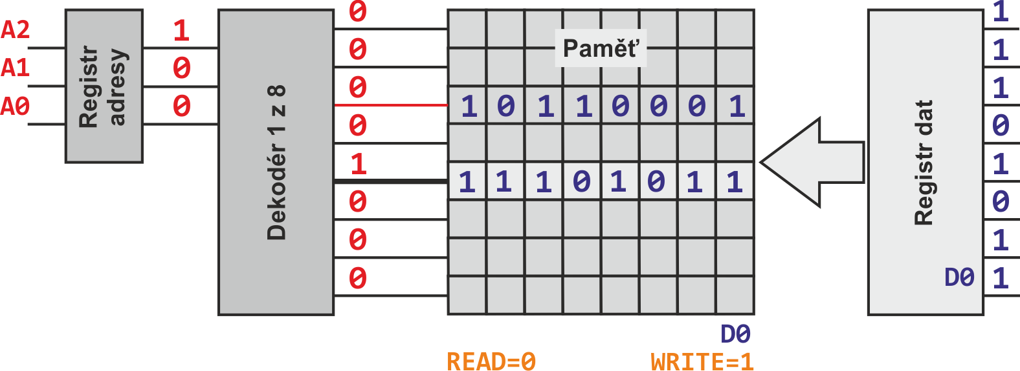
Režimy paměti
Zápis na adresu
14
previous
next
index

Slide 15
Režimy paměti
Čtení z adresy
Nastaví se adresa čtení (adresový registr)
Signálem READ se data přepíší ze zvolené adresy do registru dat
15
previous
next
index

Slide 16
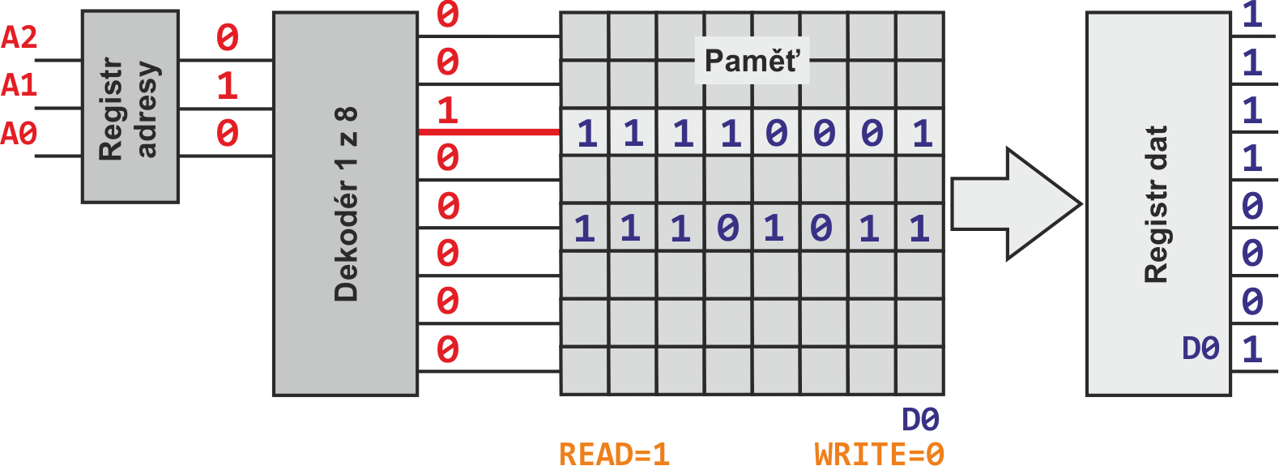
Režimy paměti
Zápis na adresu
16
previous
next
index

Slide 17
Režimy paměti
Smazání celé paměti
Všechny adresy naplníme defaultním stavem
17
previous
next
index

Slide 18
Režimy paměti
Naprogramování obsahu
Do paměti se přenese obsah souboru
18
previous
next
index

Slide 19
Vlastnosti pamětí
Organizace
Kapacita
Metoda přístupu k datům v paměti
19
previous
next
index

Slide 20
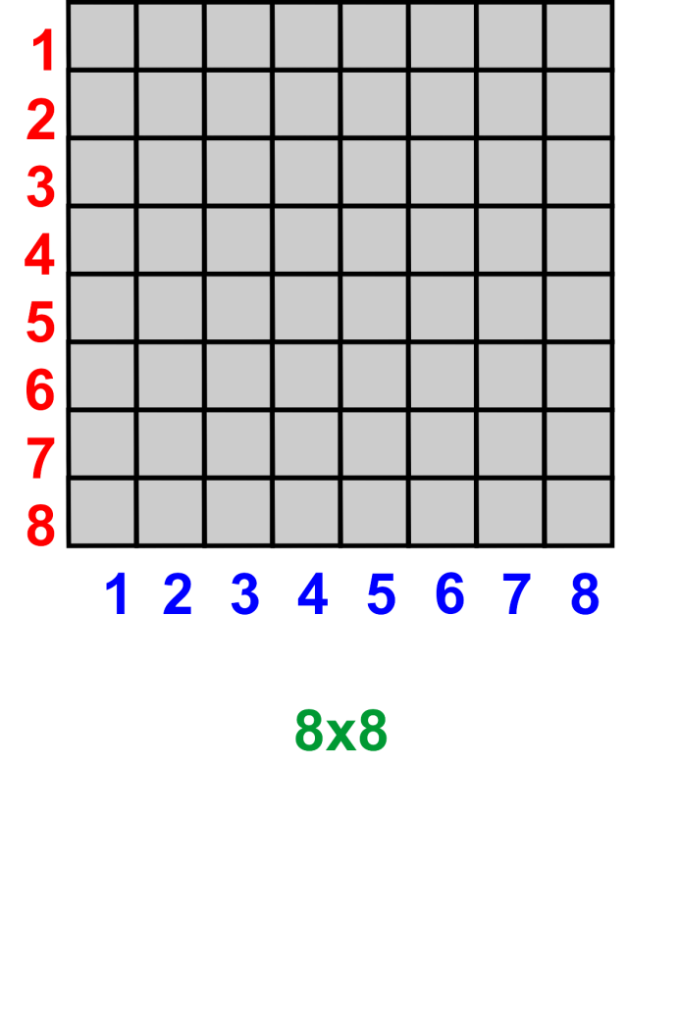
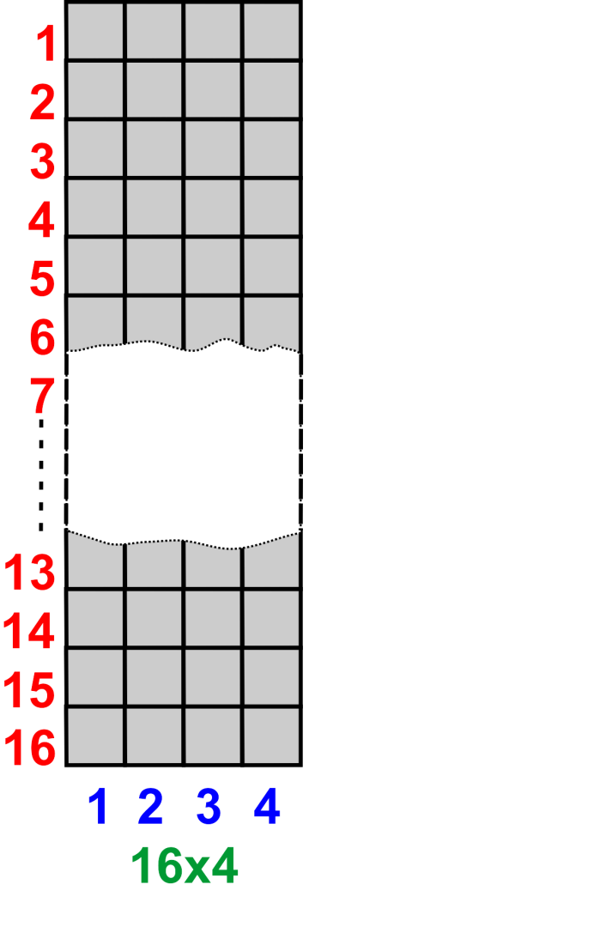
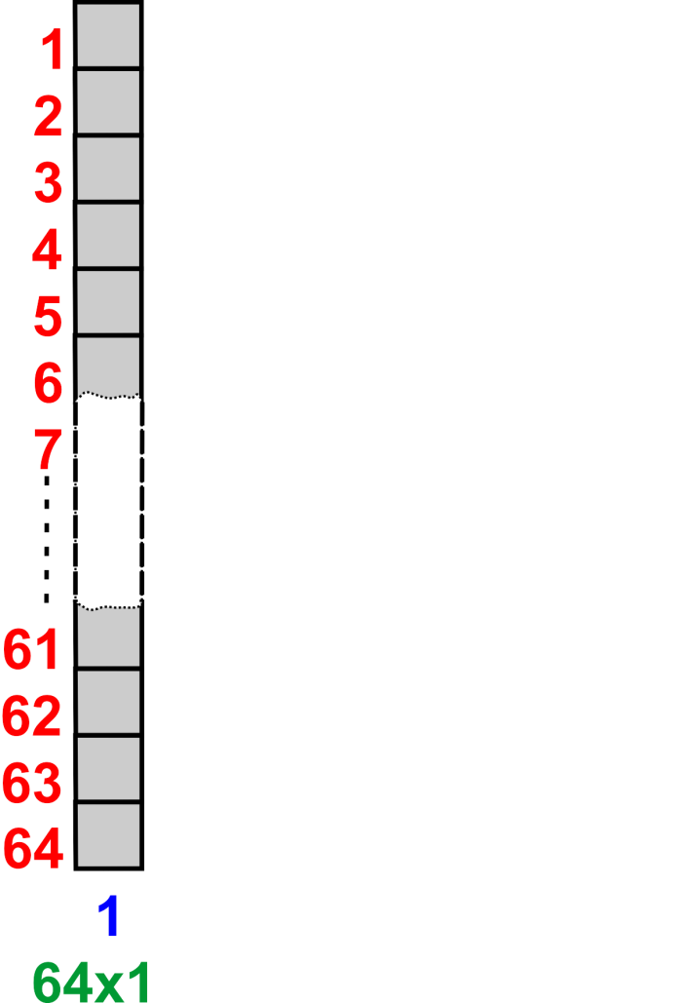
Organizace paměti
20
previous
next
index

Slide 21
Organizace paměti
Organizace paměti je způsob, jak jsou data uložena v paměti
Šířka adresového prostoru - počet adres v paměti; je dána počtem adresových bitů
Celkový počet adres je dán mocninou 2^{N}, kde N je počet adresových bitů
Šířka dat - počet bitů, které lze uložit na jedné adrese
21
previous
next
index

Slide 22
Kapacita paměti
Množství informace, kterou můžeme uložit do paměti
Kapacita paměti
=
Počet adres x šířka dat
Množství se určuje v bitech
22
previous
next
index

Slide 23
Kapacita paměti
Jednotka | Předpona | Počet adresových bitů | Počet adres
K | Kilo | 10 | 2¹⁰
M | Mega | 20 | 2²⁰
G | Giga | 30 | 2³⁰
T | Tera | 40 | 2⁴⁰
P | Peta | 50 | 2⁵⁰
23
previous
next
index

Slide 24
Metody přístupu k datům v paměti
Metody přístupu k datům
Paměť s libovolným přístupem RAM
Paměť se sekvenčním přístupem SAM
Paměť LIFO a FIFO
Paměť adresována obsahem CAM
24
previous
next
index

Slide 25
Metody přístupu k datům v paměti
Paměť s libovolným přístupem RAM
Data jsou přístupna na libovolné adrese, nezáleží na předchozím čtení nebo zápisu
Paměťová místa jsou vyhledána adresou
Paměť se označuje RAM (Random Access Memory)
25
previous
next
index

Slide 26
Metody přístupu k datům v paměti
Paměť se sekvenčním přístupem SAM
Data jsou přístupná pouze postupně (sekvenčně)
Je-li v určitý okamžik čtena (zapisována) jedna konkrétní buňka, jako další může být čtena (či zapisována) pouze buňka sousední
Paměť se označuje SAM (Sequential Access Memory)
26
previous
next
index

Slide 27
Metody přístupu k datům v paměti
Paměť LIFO a FIFO
LIFO (Last In-First Out) Data zapsaná jako poslední jsou čtena jako první (zásobník)
FIFO (First In-First Out) Data zapsaná první jsou čtena jako první (fronta)
27
previous
next
index

Slide 28
Metody přístupu k datům v paměti
Paměť adresována obsahem CAM
Data jsou vyhledána porovnáváním obsahu jednotlivých paměťových buněk
Používá se v paměti Cache
Paměť se označuje CAM (Content Addressable Memory)
28
previous
next
index

Slide 29
Technologie
Bipolární
Tranzistory PNP a NPN
Velký ztrátový výkon
Vysoká rychlost
29
previous
next
index

Slide 30
Technologie
Unipolární
Tranzistory řízené polem (MOSFET)
Extrémně nízký ztrátový výkon
Nižší rychlost
30
previous
next
index

Slide 31
Závislost na napájecím napětí
Paměti
Volatilní ztráta informace při odpojení napájení RWM
Statické SRAM
Dynamické DRAM
Non-volatilní informace je zachována ROM
ROM
PROM
EPROM
EEPROM
31
previous
next
index

Slide 32
Hlavní vlastnost pamětí RWM
Rychlý zápis do paměti (rychlost srovnatelná s rychlosti procesoru)
Hlavní vlastnost pamětí ROM
Nezávislost na napájecím napětí (obsah zůstane i po odpojení napětí)
32
previous
next
index

Slide 33
Paměť RWM (statická-SRAM)
Vlastnosti
Paměťovým prvkem je klopný obvod
Čtení informace není destruktivní
Použitá technologie
bipolární
unipolární NMOS nebo CMOS
Nezávislost na napájecím napětí řešíme použitím zálohovací baterie; používáme obvody CMOS
33
previous
next
index

Slide 34
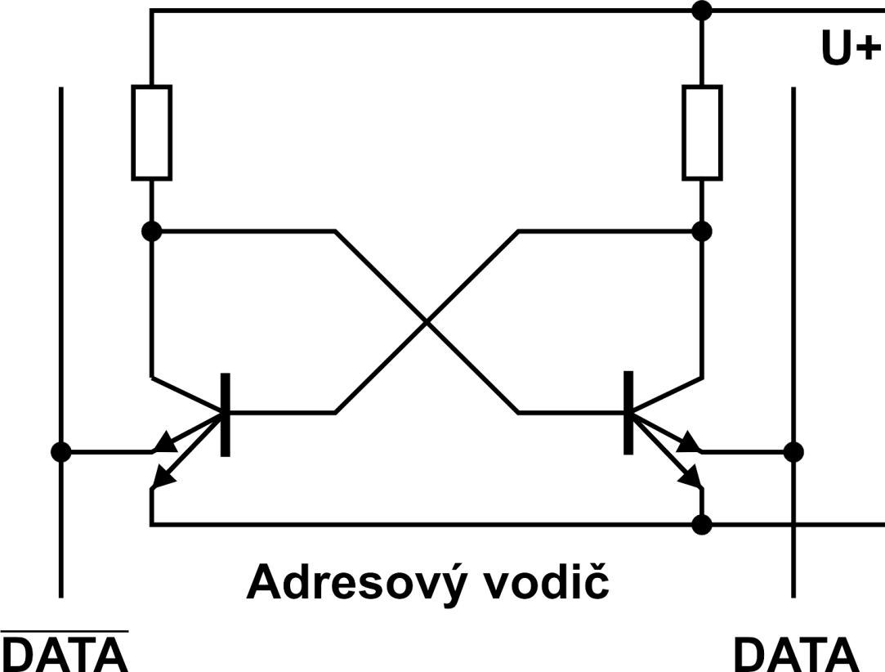
Paměť RWM (statická-SRAM)
Bipolární paměťový prvek
34
previous
next
index

Slide 35
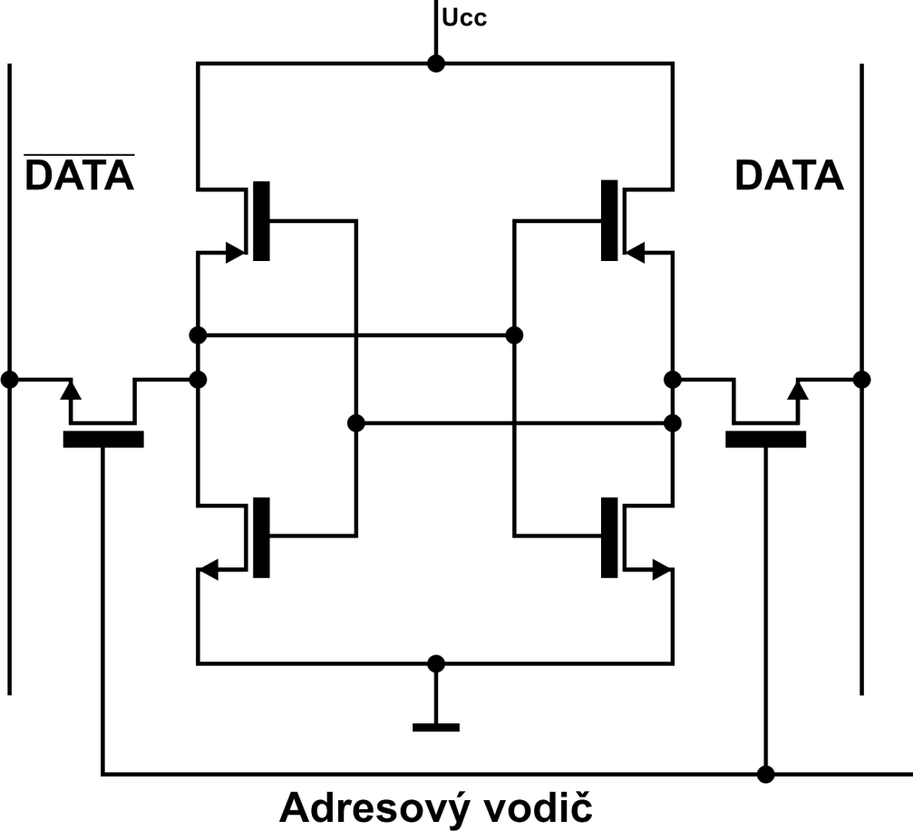
Paměť RWM (statická-SRAM)
Unipolární paměťový prvek
35
previous
next
index

Slide 36
Paměť RWM (statická-SRAM)
Funkce
Paměťové buňky tvoří bistabilní klopný obvod
Je-li buňka vybrána adresovým vodičem je čten stav na vodiči DATA (čtení) nebo je klopný obvod překlopen vnuceným stavem na vodičích DATA a !DATA (zápis)
36
previous
next
index

Slide 37
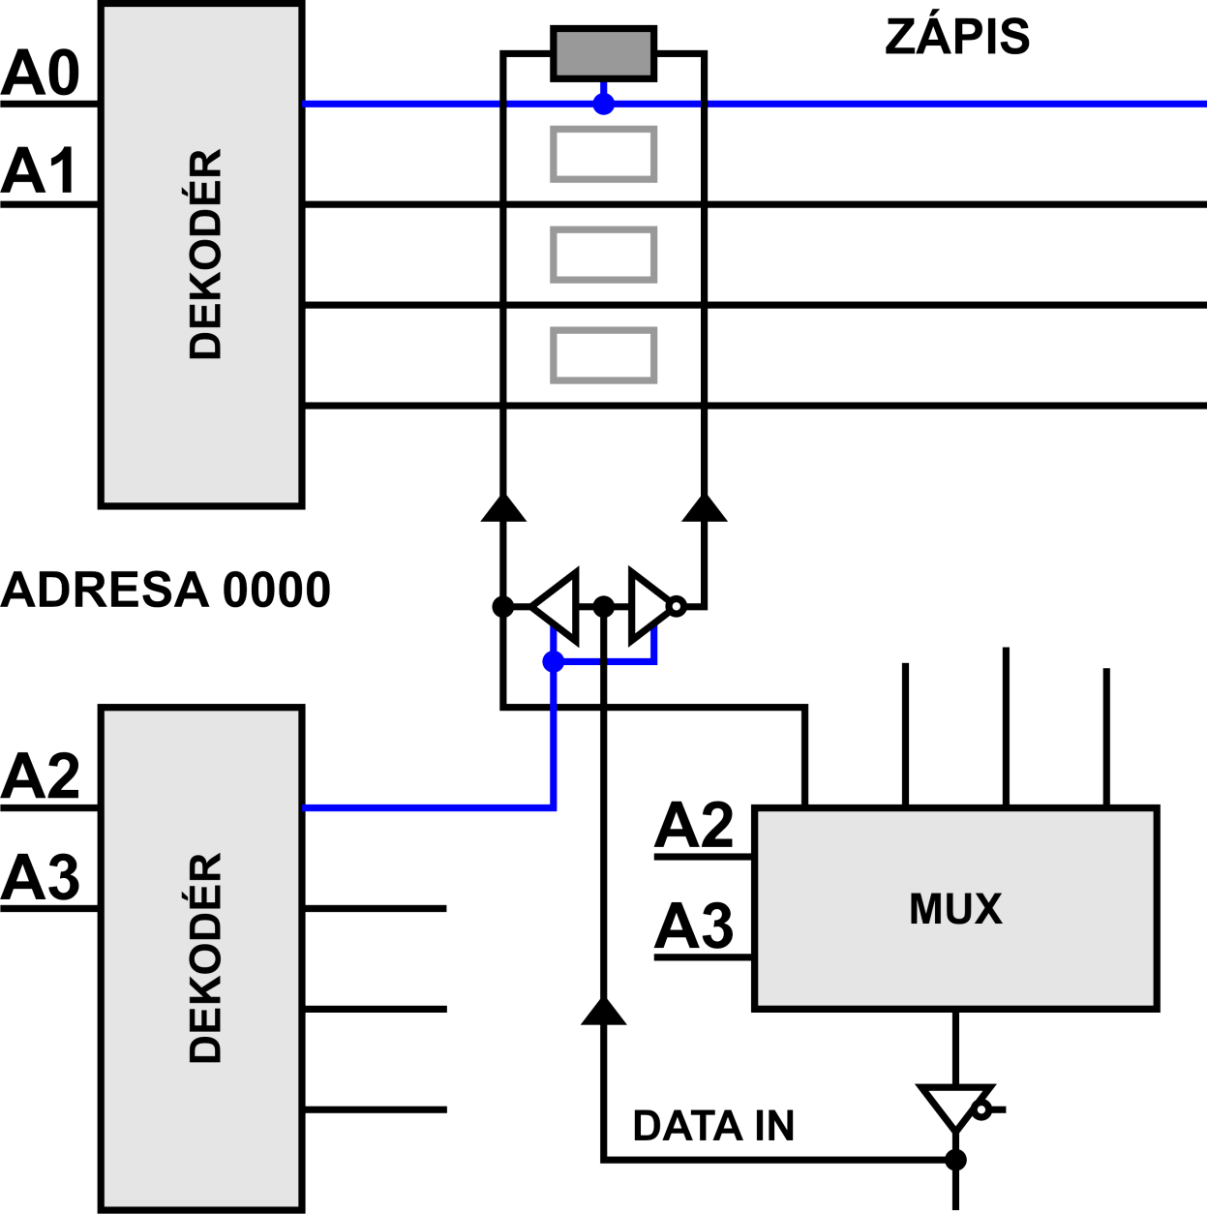
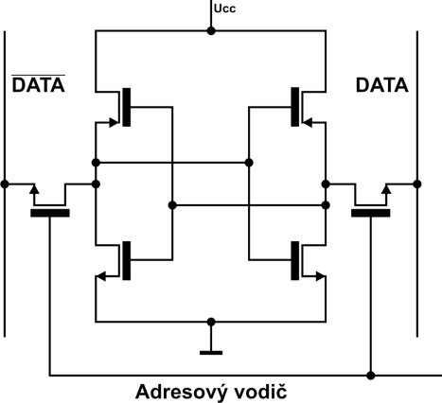
Paměť RWM (statická-SRAM)
Architektura paměti SRAM
Paměťový klopný obvod
Paměťový klopný obvod
1z4
0
0
Adresový vodič řádků
0
1
1
1
0
Třístavový zesilovač, invertor
Hodnota adresy je 0011 Vyznačte do schématu hodnoty signálů, které jsou aktivní
1z4
1
0
0
0
Odpojeno
37
0011
1
previous
next
index
Notes:
Práce s pracovním listem Paměti

Slide 38
Statická paměť SRAM
Popis funkce - zápis
Řádky jsou adresovány bity A0 a A1
Dekodér sloupců je nastaven bity A2 a A3
Dekodér sloupců přivádí signál ze vstupu Data IN, výstupy budičů vnutí stav (překlopí klopný obvod do žádaného stavu)
38
previous
next
index

Slide 39
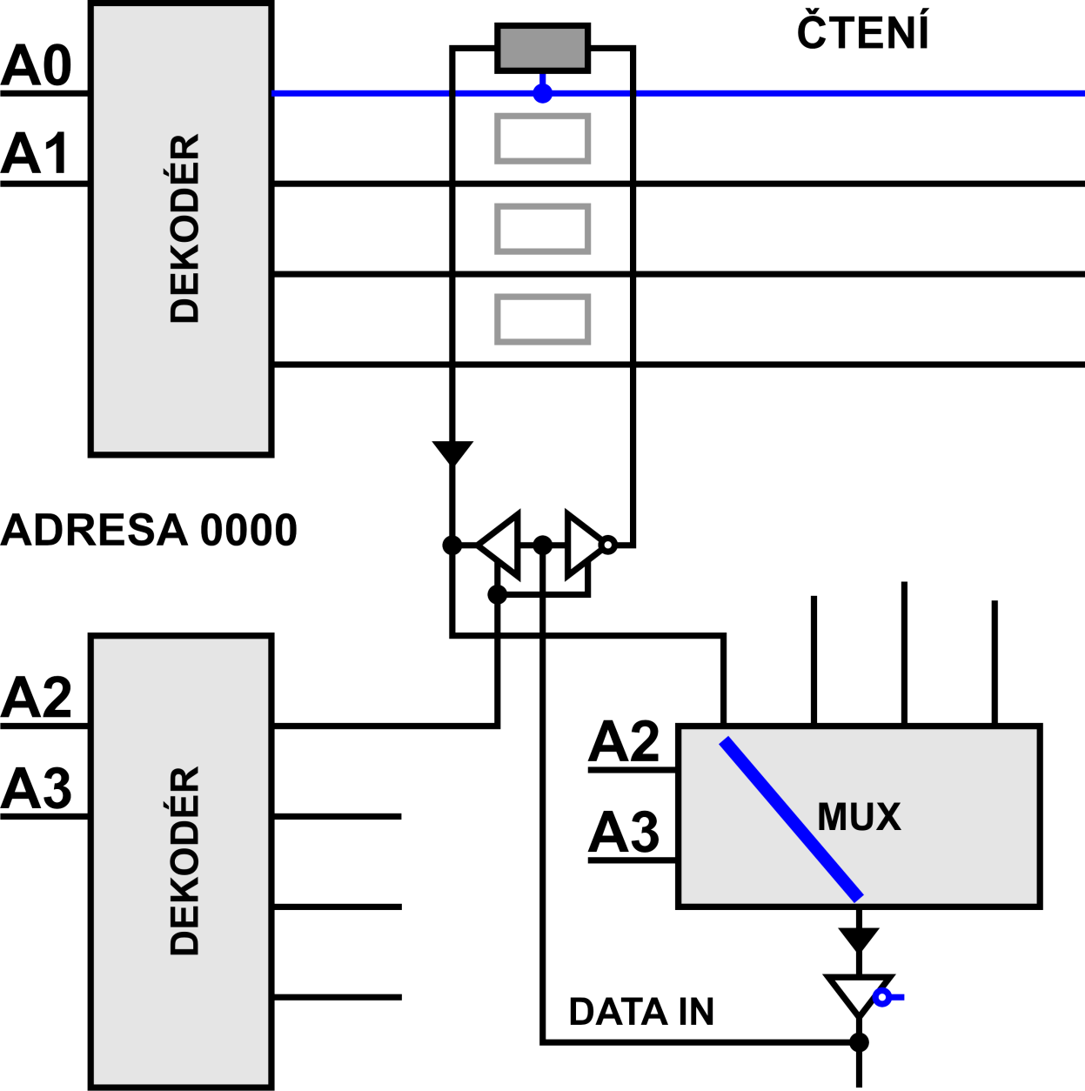
Statická paměť SRAM
1z4
0
1
0
Adresový vodič řádků
0
0
0
1
Hodnota adresy je 0001 Vyznačte do schématu hodnoty signálů, které jsou aktivní
Odpojeno
0
x
x
x
MULTIPLEXER
Připojeno
39
0001
0
previous
next
index

Slide 40
Statická paměť SRAM
Popis funkce - čtení
Řádky jsou adresovány bity A0 a A1
Logická hodnota ze sloupce je přivedena na vstup multiplexeru, který je přepnut na výstup podle bitu adresy A2 a A3
40
previous
next
index

Slide 41
Dynamická paměť DRAM
Vlastnosti
Paměťová buňka je tvořena jedním tranzistorem
Data jsou uchovávána ve formě náboje v paměťovém kondenzátoru
Čtení je destruktivní a obsah paměti se musí obnovovat (refresh)
41
previous
next
index

Slide 42
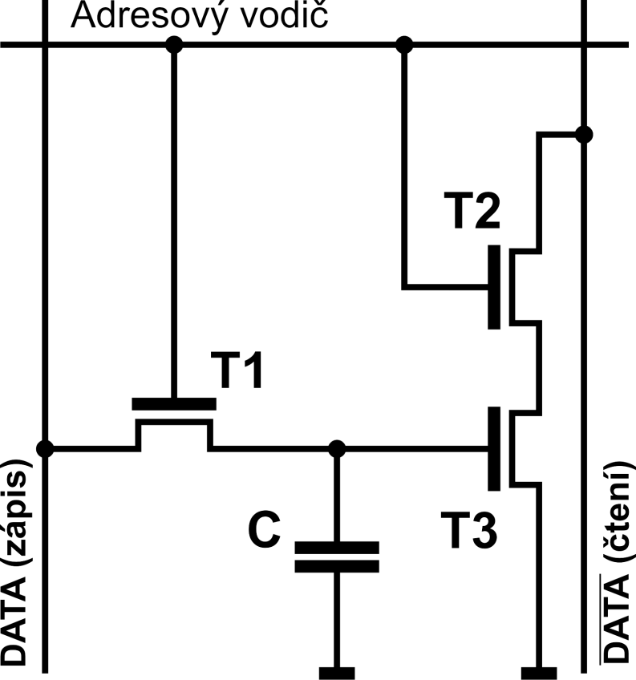
Dynamická paměť DRAM
Paměťový prvek dynamické paměti
42
previous
next
index

Slide 43
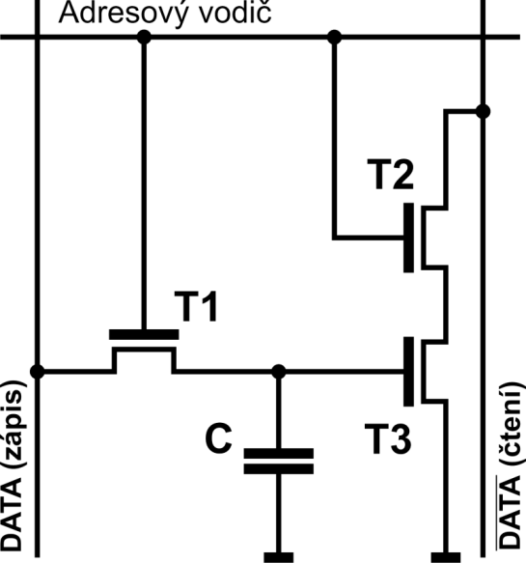
Dynamická paměť DRAM
Funkce - zápis
Je-li paměťová buňka adresována, sepne se T1
Z vodiče DATA(zápis) se nabije kondenzátor C, bude-li do něj zapisována log1
43
previous
next
index

Slide 44
Dynamická paměť DRAM
Funkce - čtení
Je-li paměťová buňka adresována, sepne se T2
Je-li kondenzátor C nabit (je na něm napětí), T3 je otevřen a na vodiči !DATA (čtení) bude log0
44
previous
next
index

Slide 45
Dynamická paměť DRAM
Architektura dynamické paměti
Pro adresaci paměti velké kapacity má adresová sběrnice mnoho bitů
Adresa se nahrává do paměti ve dvou taktech
Adresová sběrnice má poloviční šířku
Paměť 64Kx1 má počet adresových bitů 16, šířka adresová sběrnice bude 8 bitů
Adresová sběrnice používá časový multiplex
45
previous
next
index
Notes:
sesit

Slide 46
Dynamická paměť DRAM
Časový multiplex
Je sdílení sběrnice v čase
V prvním taktu je na sběrnici první část adresy, v druhém taktu je druhá část adresy
Řídící signály časového multiplexu /RAS pro horní část adresy (ROW), /CAS pro dolní část adresy (COL)
46
previous
next
index
Notes:
sesit

Slide 47
Dynamická paměť DRAM
Adresace
Adresa je rozdělena na HORNÍ a DOLNÍ část
Adresa
AA 05
Adresa dolní (8b)
Adresa horní(8b)
47
previous
next
index
Notes:
sesit

Slide 48
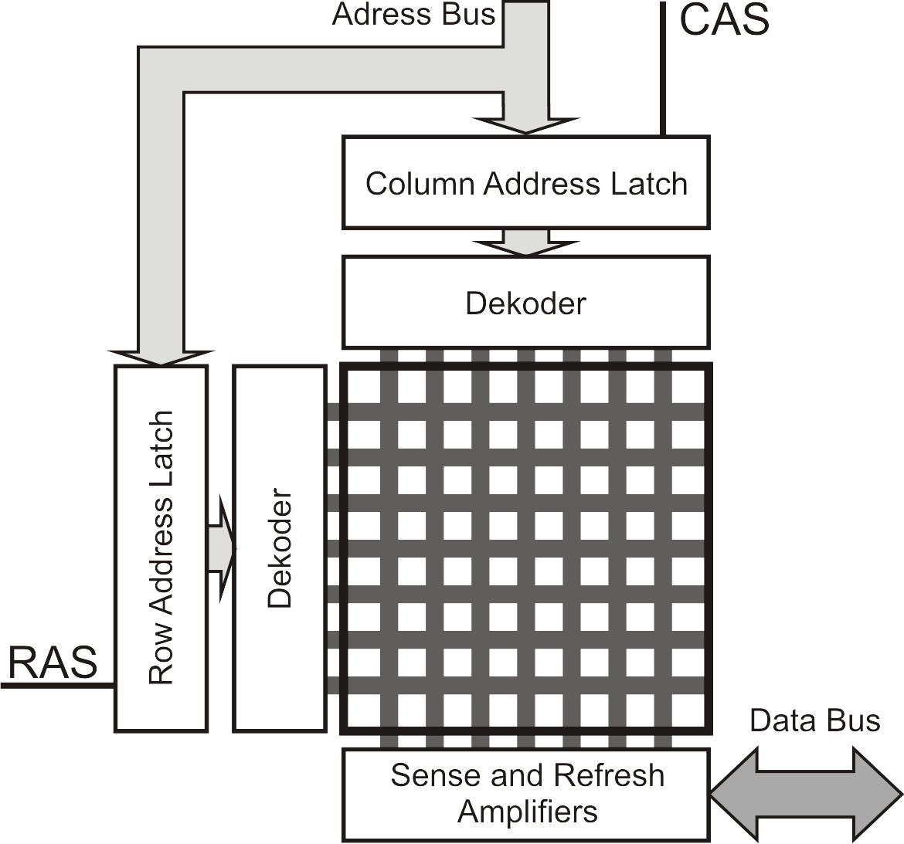
Dynamická paměť DRAM
48
previous
next
index
Notes:
Pracovní list

Slide 49
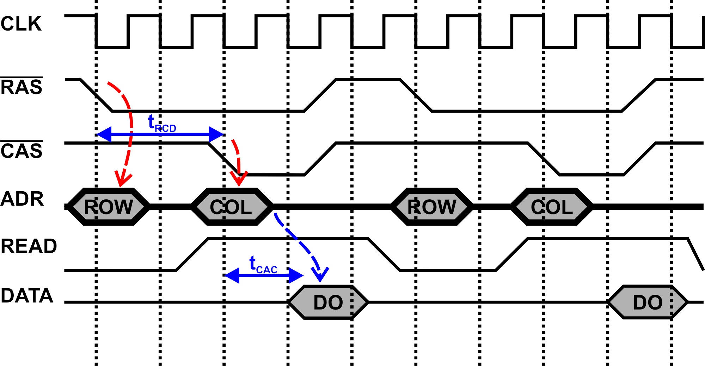
Dynamická paměť DRAM
Řízení dynamické paměti (čtecí cyklus)
49
previous
next
index
Notes:
Pracovní list

Slide 50
Dynamická paměť DRAM
Čtecí cyklus
Nastavíme horní část adresy signálem /RAS
Nastavíme dolní část adresy signálem /CAS
Mezi signálem RAS a CAS musí uplynout čas t_{RCD} (RAS to CAS Delay)
Řídící signály multiplexu /RAS pro horní část adresy, /CAS pro dolní část adresy
Čteme data
50
previous
next
index
Notes:
Pracovní list

Slide 51
Dynamická paměť DRAM
Blok dat
Jsou data, které jsou uložena na adresách po sobě následujících
Adresa | Data
1A 01
1A 02
1A 03
1A 04
Adresa v horní části se nemění
51
Adresa dolní
Adresa horní
previous
next
index
Notes:
Sešit

Slide 52
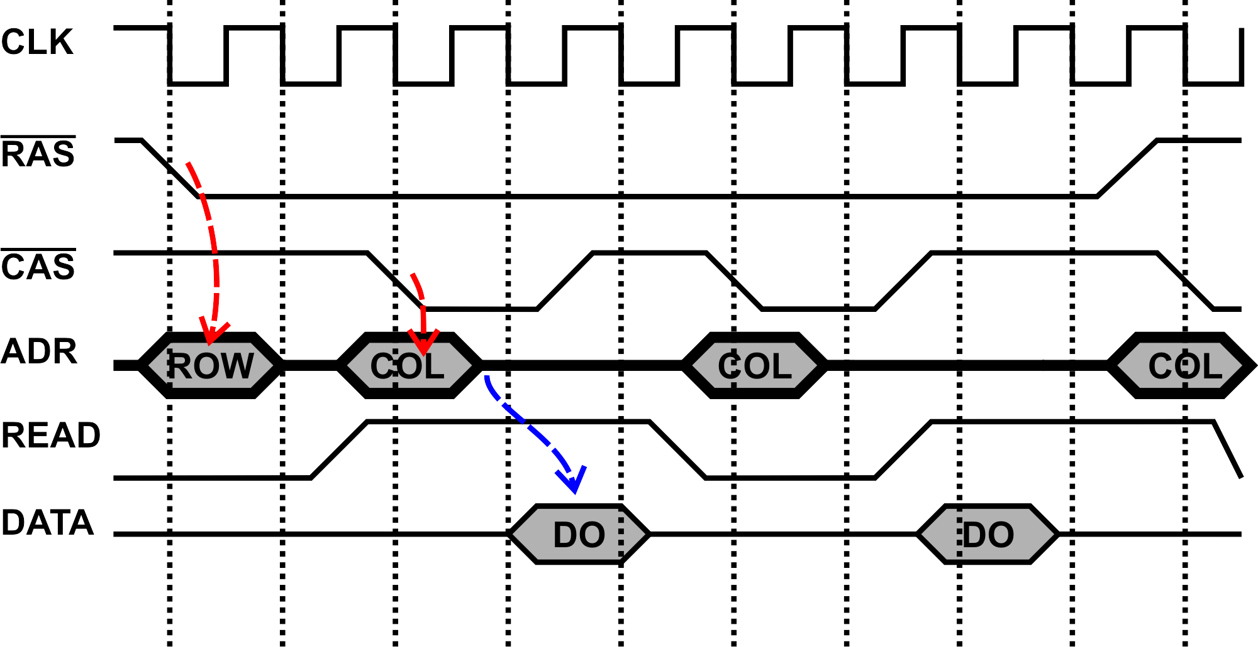
Dynamická paměť DRAM
Čtení bloku dat
52
previous
next
index

Slide 53
Dynamická paměť DRAM
Čtení bloku dat
Nastavíme horní část adresy signálem /RAS
Nastavíme dolní část adresy signálem /CAS
Čteme data
Nastavíme už jen dolní část adresy …
Čteme data
53
previous
next
index

Slide 54
Non-volatilní paměť
ROM
Programmable ROM
Erasable PROM
Electrically EPROM
54
previous
next
index

Slide 55
Funkce paměti
Hlavní vlastnost paměti ROM
Data uložena v paměti zůstanou i při odpojení napájecího napětí
55
previous
next
index

Slide 56
Vlastnosti pamětí ROM
Paměť pouze pro čtení ROM (Read Only Memory)
Doba zápisu je podstatně větší než doba čtení
Odpojením napětí data zůstávají
Používá se jako paměť programu nebo jako kombinační obvod
56
previous
next
index

Slide 57
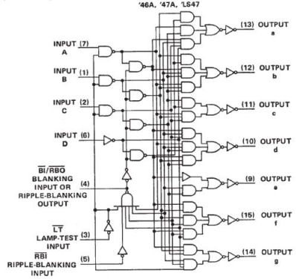
Realizace kombinačního obvodu
57
previous
next
index

Slide 58
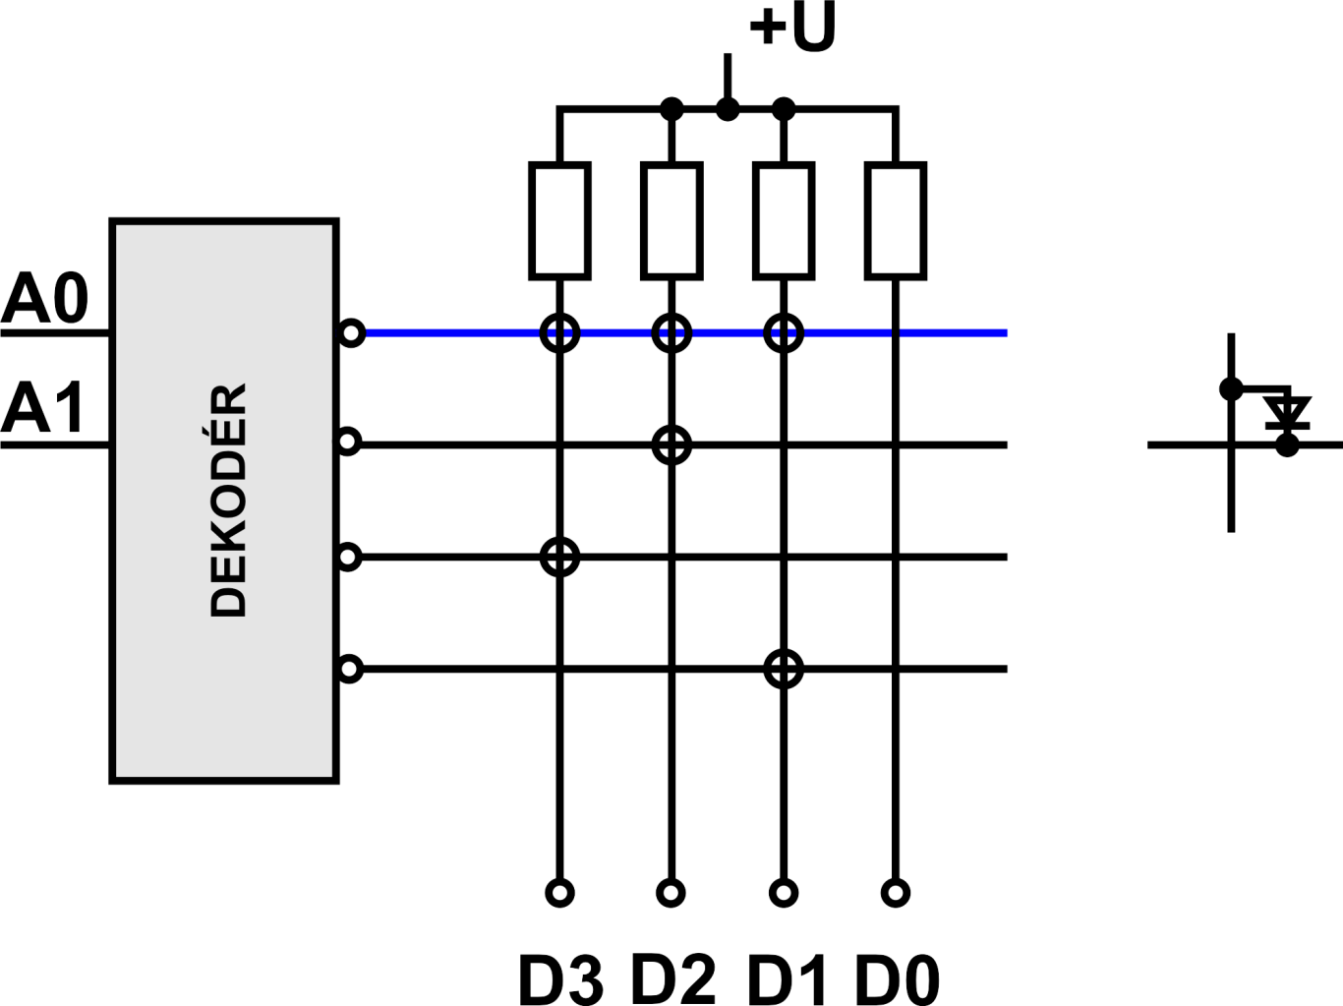
Ideové schéma paměti ROM
58
previous
next
index

Slide 59
Ideové schéma paměti ROM
Popis
Dekodér selektuje jednotlivé řádky
Vodivý spoj v daném místě indikuje log O
Jinak je log 1
Podle provedení spojky má ROM různé vlastnosti
59
previous
next
index

Slide 60
Paměť ROM
Read Only Memory
Programuje se při výrobě (vytvořením vrstvy přechodů-diod podle požadovaných dat)
Paměť je permanentní (nelze uživatelsky programovat, nelze měnit obsah)
60
previous
next
index

Slide 61
Paměť PROM
Programmable ROM
Zákazník se může sám vložit obsah paměti pomocí přístroje-programátoru
Paměťovým prvkem je PN přechod (přeruší se tavná propojka)
Paměť je permanentní (One-Time Programmable), nelze měnit obsah
61
previous
next
index

Slide 62
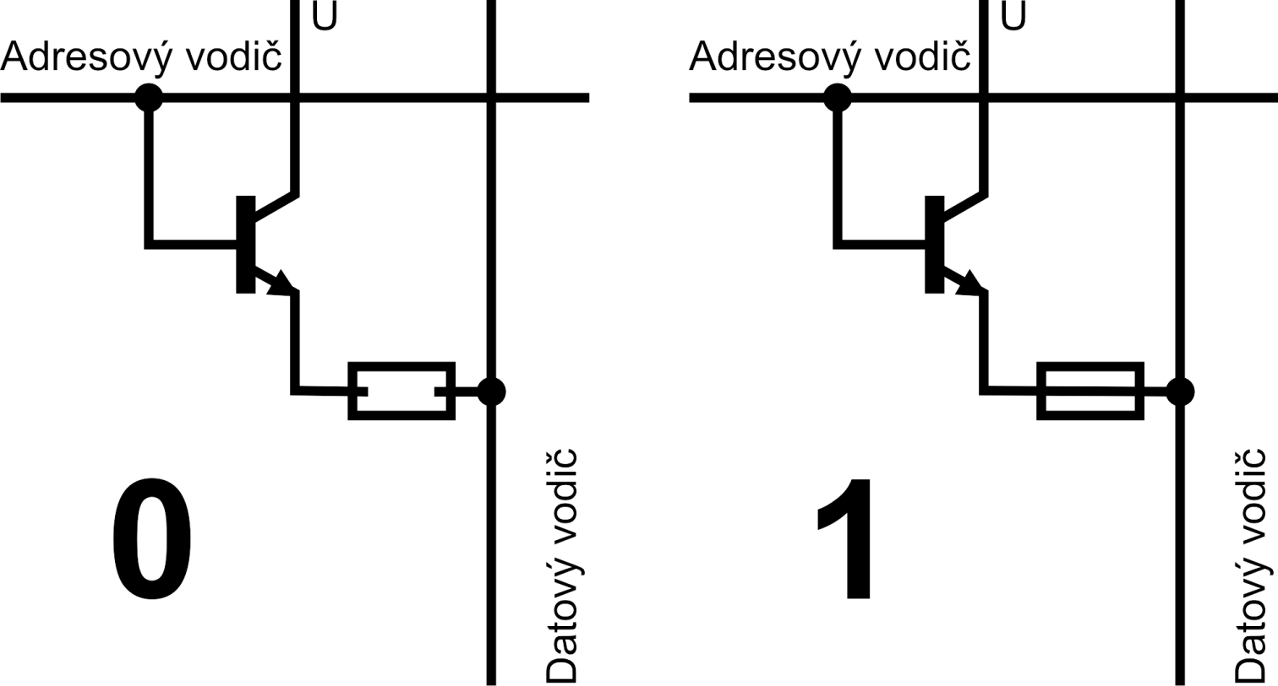
Paměť PROM
62
previous
next
index

Slide 63
Paměť EPROM
Erasable PROM
Zákazník se může sám vložit obsah paměti pomocí přístroje-programátoru
Obsah paměti lze změnit, před novým programováním se musí vymazat UV zářením – součástka musí být umístěna na DPS v patici
Paměťovým prvkem je MOS tranzistor s plovoucím hradlem
63
previous
next
index

Slide 64
Paměť EPROM
Tranzistor MOS s plovoucím hradlem
Napětí přivedené na elektrodu Gate vytvoří elektrické pole, které vytvoří vodivý kanál mezi elektrodami Source a Drain
Plovoucí hradlo je kovová elektroda umístěna mezi Gate a kanál a je uzavřena v oxidu křemičitém
Uchovává náboj, který se do ní dostal pomocí tunelového jevu (trvanlivost náboje 100 let)
64
previous
next
index

Slide 65
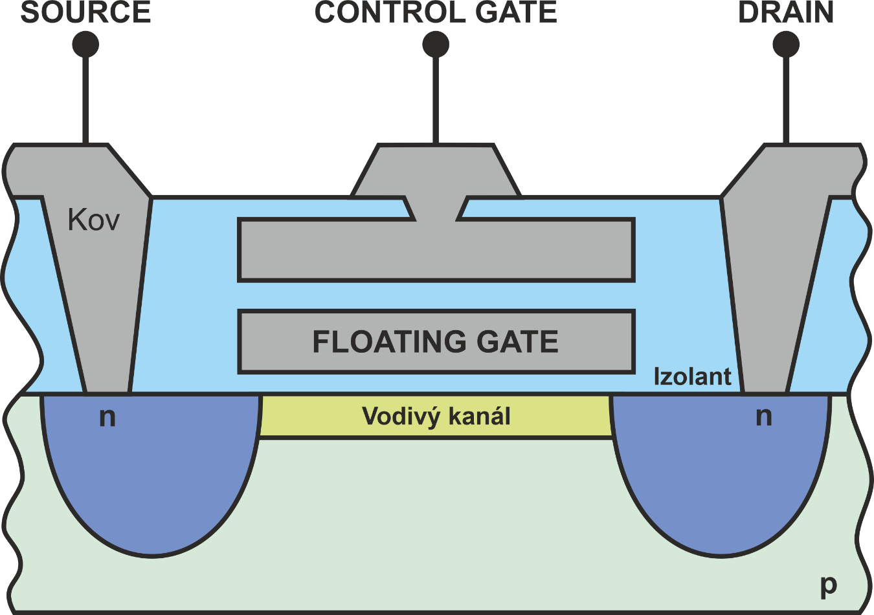
Paměť EPROM
65
previous
next
index

Slide 66
Paměť EEPROM
Electrically EPROM
Programuje se přímo v aplikaci (on board) – součástka může být pevně připojena k DPS
Obsah smažeme elektricky
Programování se provádí pomocí sériového rozhraní, můžeme updatovat obsah paměti na dálku (stáhneme obsah paměti z internetu)
Flash paměť – paměť se celá vymaže, EEPROM – mohou se měnit jednotlivé adresy
66
previous
next
index

Slide 67
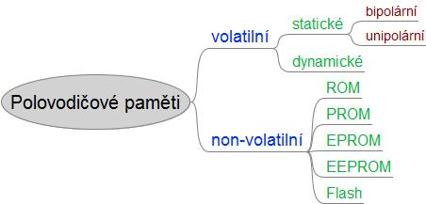
Shrnutí
67
previous
next
index

Slide 68
Konec
68
previous
index

Slide 69
Kontrolní otázky
⬧
Počet adres v paměti je 2048, kolik adresových vodičů připojuje paměť k adresové sběrnici?
Jaký je rozdíl mezi statickou a dynamickou pamětí?
Kapacita paměti je 8192 bitů, počet adresových bitů je 13, jaká je šířka paměti?
Paměť RAM, data jsou vyhledána pomoci …………………………..?
Paměť CAM (Content Adressable Memory), data jsou vyhledána …………………………………?
Kolik adresových vodičů má paměť 128G?
Architektura dynamické paměti: Vysvětlete pojem multiplexu adresy.
Vysvětlete princip činnosti dynamické paměti
Popište architekturu dynamické paměti
69
previous
next
index

Slide 70
⬧
Vysvětlete pojem třístavová sběrnice?
Jakou vlastnost mají paměti typu ROM?
Vysvětlete pojem programování on board?
Jakou vlastnost má paměť , ve které jsou použity tavné propojky?
Jaký obvod nám zajistí, že ?
Kolik adresových vodičů má paměť 128G?
Architektura dynamické paměti: Vysvětlete pojem multiplexu adresy.
Vysvětlete princip činnosti dynamické paměti
Popište architekturu dynamické paměti
70
previous
next
index

Slide 71
Pojmy
ROM Read Only Memory
Paměť pouze k čtení
Mask ROM
Obsah vytvořen maskou při výrobě
PROM Programmable ROM program
Programovatelná paměť uživatelem (One Time)
EPROM Erasable PROM
Paměť mazatelná UV zářením
EEPROM Electricaly Erasable PROM
Paměť elektricky mazatelná, programuje se přímo v aplikaci
FLASH(ROM)
Po blocích elektricky mazatelná paměť
71
previous
next
index

Slide 72
Zásobník
Last In First Out
5
4
3
2
1

Slide 73
Fronta
First In First Out
5
4
3
2
1

Slide 74
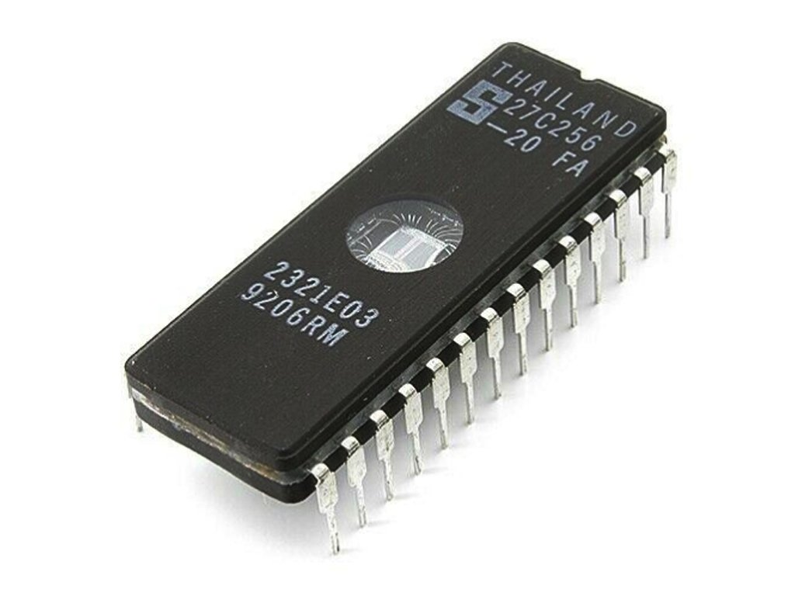

Slide 75
